Slide 1
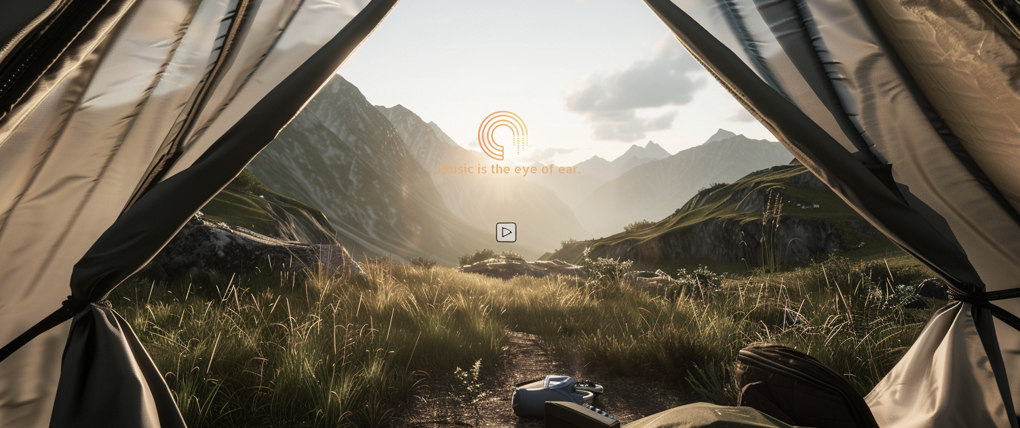
MFEE54
小專題
音樂平台網站製作
16.林幸慧

Slide 2
目錄
製作過程
網頁展示
1
2
時間排程
心得
3
4

Slide 3


01
製作過程

Slide 4











製作過程
01
題目發想
參考網站
題目選擇？
02
04
使用工具
03
取材網站

Slide 5

02
網頁展示

Slide 6

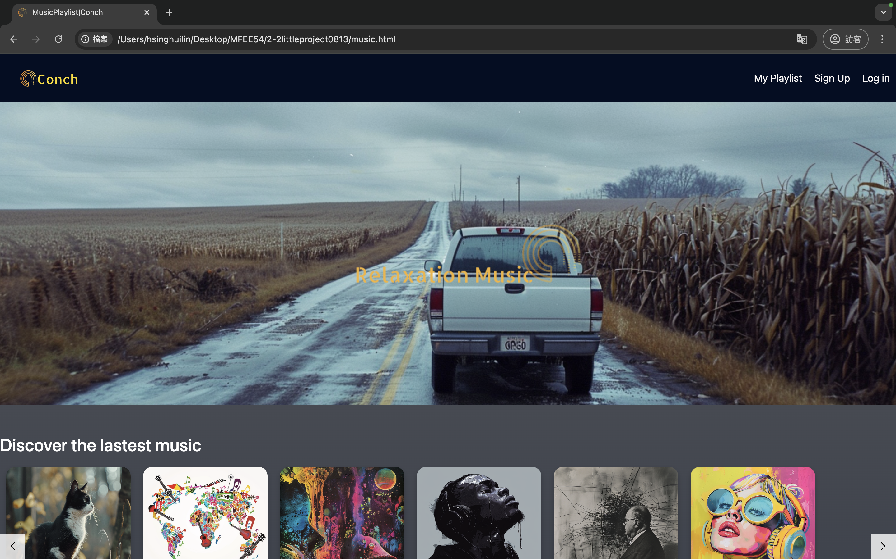
點擊此處新增文本點擊此處新增文本點擊此處新增文字點擊此處新增文字點擊此處新增文本
網頁展示
點擊此處新增文本點擊此處新增文本點擊此處新增文字點擊此處新增文字點擊此處新增文本
點擊此處新增文本點擊此處新增文本點擊此處新增文字點擊此處新增文字點擊此處新增文本
點擊此處新增文本點擊此處新增文本點擊此處新增文字點擊此處新增文字點擊此處新增文本
點擊此處新增文本點擊此處新增文本點擊此處新增文字點擊此處新增文字點擊此處新增文本

Slide 7
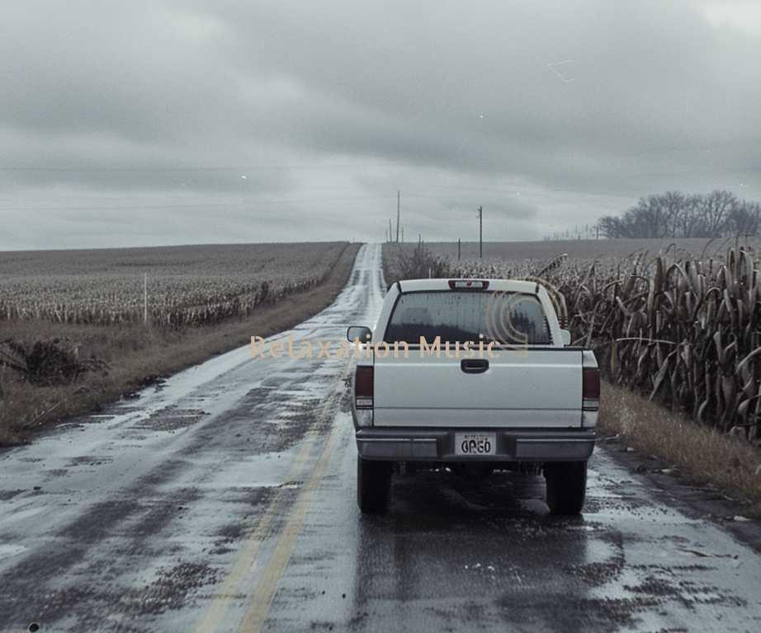
03
時間排程

Slide 8
時間排程
網站架設 (HTML、CSS、JS) 零碎時間
設計發想,素材抓取
預計時間 07-22~07-31 10天
實際時間 07-24~08-06 14天
預計時間 07-15~07-18 4天
實際時間 07-15,20,08-09 3天
簡報製作,練習
預計時間 08-07~08-12 4天
實際時間 08-11~08-12 2天
網站測試修改
預計時間 08-01~08-06 6天
實際時間 08-07~08-09 3天

Slide 9
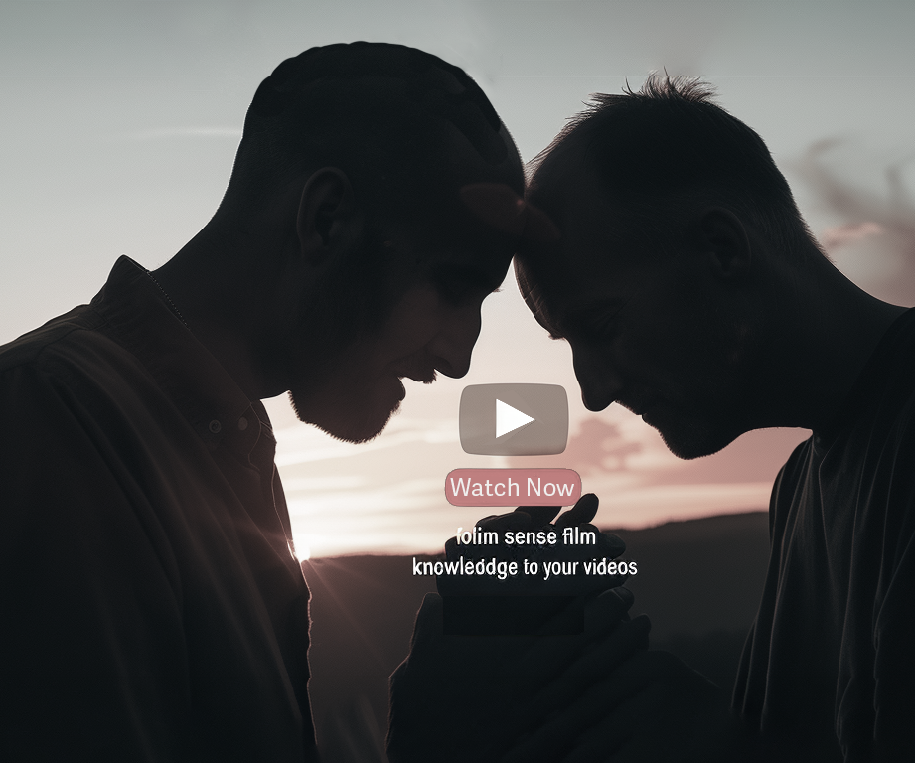
04
心得

Slide 10

心得
時間
困難
因為是第一次程式屬邊做邊學,在網站架設的排程抓的比較籠統,下次可以將細項列出來追蹤進度
一開始無法把兩個網站間要傳送的資訊串起來：將歌曲一首首的加入我的最愛音樂清單
改進
精進
1.到後期體會到很多相同的css可以建一次之後再共用
2.沒有排時間做到手機版
2.沒有排時間做到手機版

Slide 11

謝謝觀看！

